Slide 1
按键开关点灯

Slide 2
无处不在的灯光
动手点亮一盏灯
我们还能怎么玩

Slide 3
动手点亮一盏灯

Slide 4
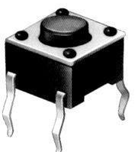
动手实验
按键开关主要是指轻触式按键开关，也称之为轻触开关。
按键开关是一种电子开关，属于电子元器件类.
使用时以满足操作力的条件向开关操作方向施压开关功能闭合接通，当撤销压力时开关即断开，其内部结构是靠金属弹片受力变化来实现通断的

Slide 5
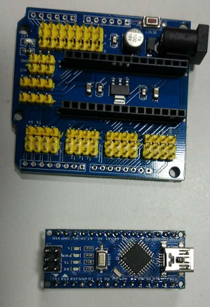
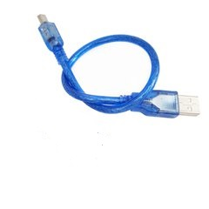
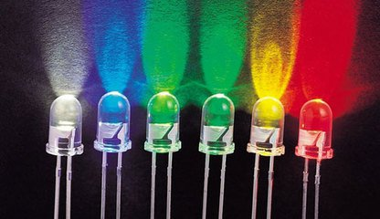
一起认识新材料
usb 连接线
Arduino nano模块
LED灯
USB连接线
连接CoreUSB和电脑，将程序加载到模块中，也可通过电脑给应用供电
Arduino nano
核心模块
相当于人的大脑
单色LED灯
分别发出红色、黄色、绿色的光

Slide 6
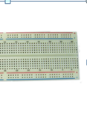
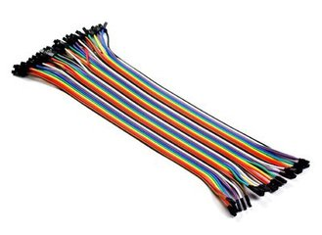
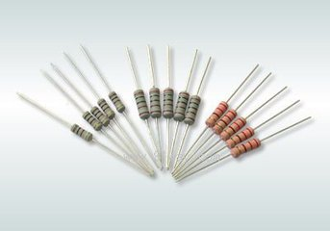
一起认识新材料
面包板
电阻
杜邦线
电子元器件可根据需要随意插入或拔出，免去了焊接，节省了电路的组装时间，而且元件可以重复使用非常适合电子电路的组装、调试和训练。
电阻是一个限流元件，接入电路中之后它可限制通过它所连支路的电流大小
杜邦线可用于面包板的引脚扩展，增加实验项目等。可以非常牢靠地和插针连接，无需焊接，可以快速进行电路试验

Slide 7
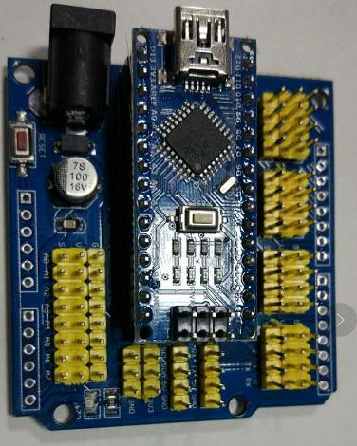
动手实验
把arduino 核心模块和扩展模块拼接起来， 如右下图

Slide 8
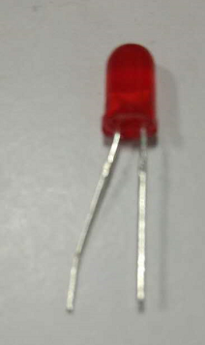
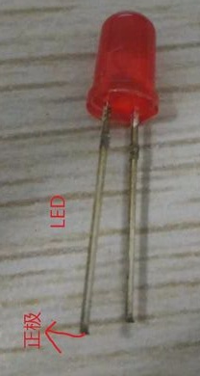
LED灯
下图led 灯的左边是正极，右边是负极。

Slide 9
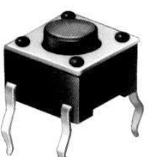
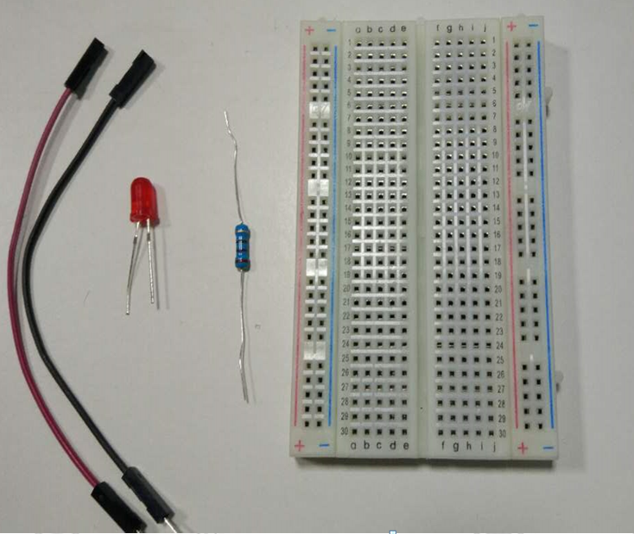
动手实验
准备杜邦线两根（红色1个，黑色1个）
Led灯一个
电阻一个
面包板一个
按键开关一个

Slide 10
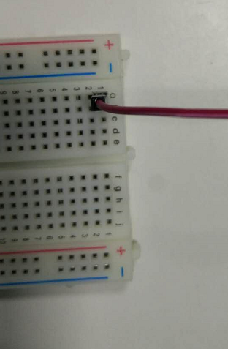
动手实验
把红色杜邦线接到第一排、第一列的交叉处（ a-1 ）

Slide 11
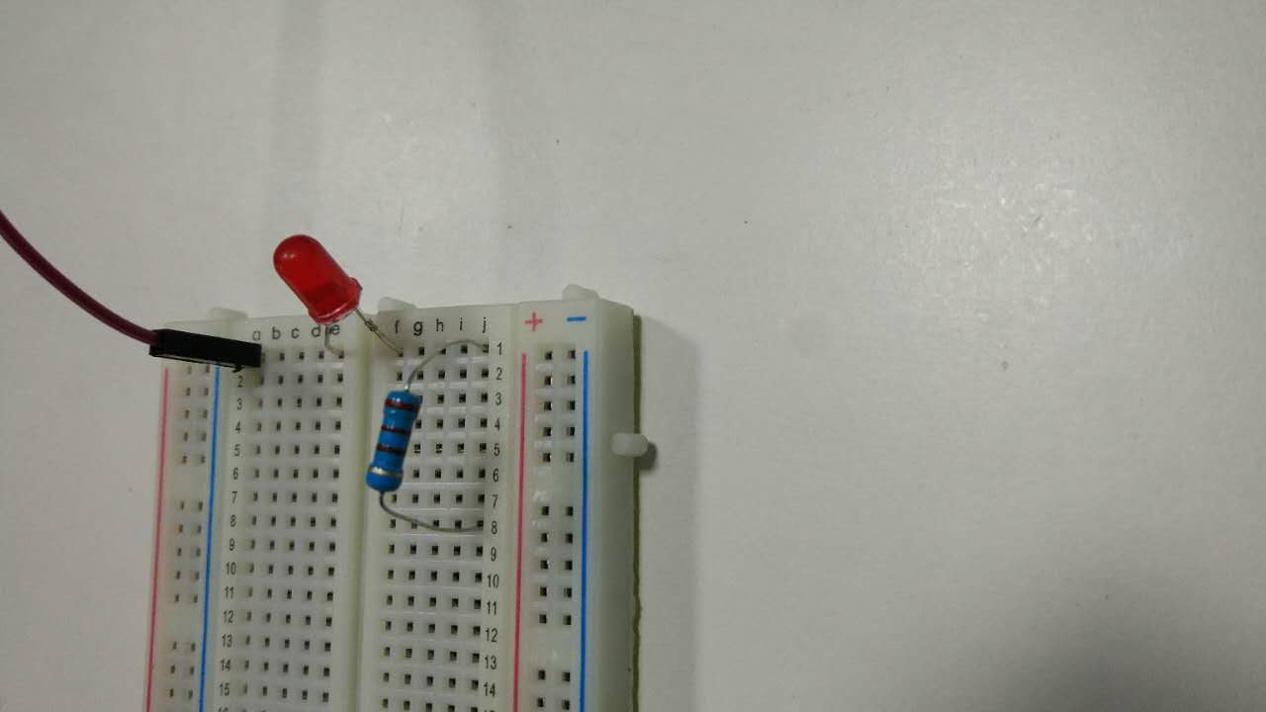
动手实验
把电阻的两端分别接到（ j-1 ）和（j-8）

Slide 12
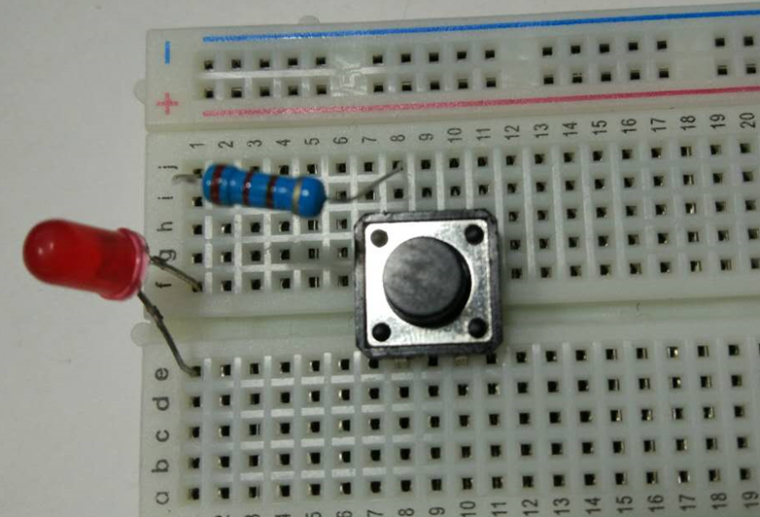
动手实验
按键开关接线（h8,h10）,(e8,e10),黑线接d10

Slide 13
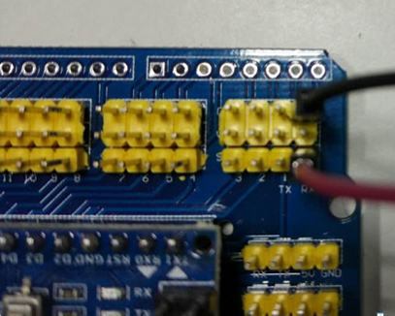
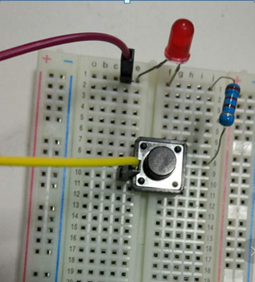
链接arduino nano
红线接0端口的s端，黑线接g端

Slide 14
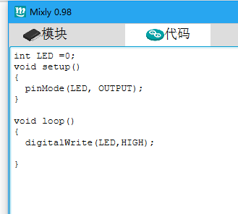
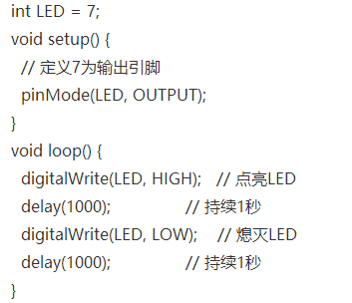
编程
闪烁led 程序
//定义管脚0为led
//初始化
//循环函数

Slide 15
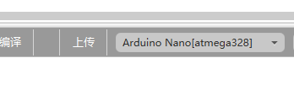
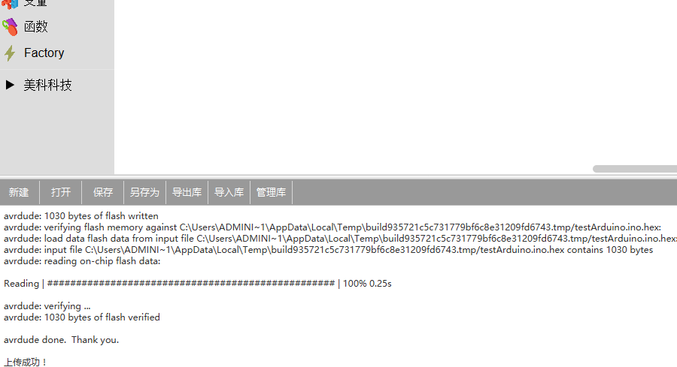
上传，选择板子
使用arduino要选用Arduino uno选项

Slide 16


